Slide 1
Spletna aplikacija za nadzor finančnega stanja podjetja
Jan Potočnik

Slide 2
Cilji aplikacije
Podjetju omogočiti preprost nadzor nad svojimi financami
Aplikacija v obliki spletnega portala, do katerega je mogoče dostopati preko druge spletne strani
Preko podatkovne baze shraniti vse potrebne finančne podatke, podatke o partnerjih in drugih kontaktih, ki so pomembne za ciljno podjetje

Slide 3
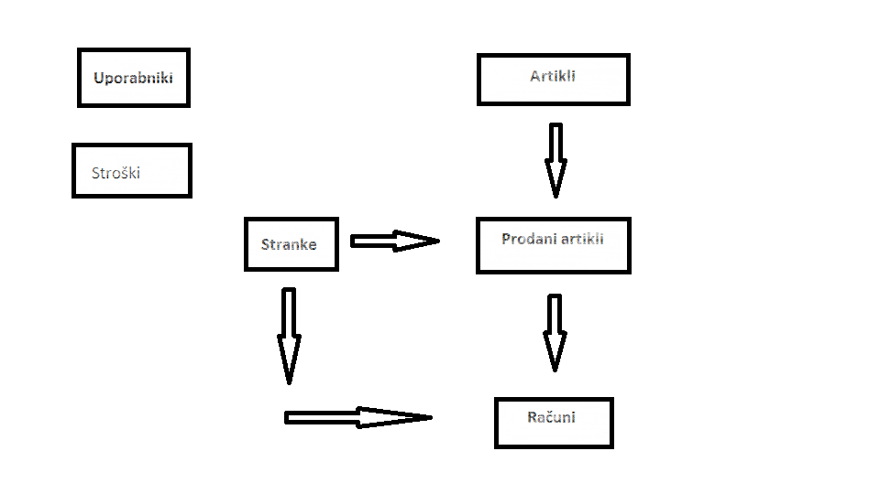
Struktura podatkovne baze

Slide 4
Trenutno stanje
Matematičen model večine funkcij ki ga sestavljajo:
Funkcije za vstavljanje potrebnih podatkov v bazo
Funkcije ki pošiljajo ukaze po poizvedbah v bazi
Grob osnutek HTML prikaza in povezave z Bottle.py

Slide 5
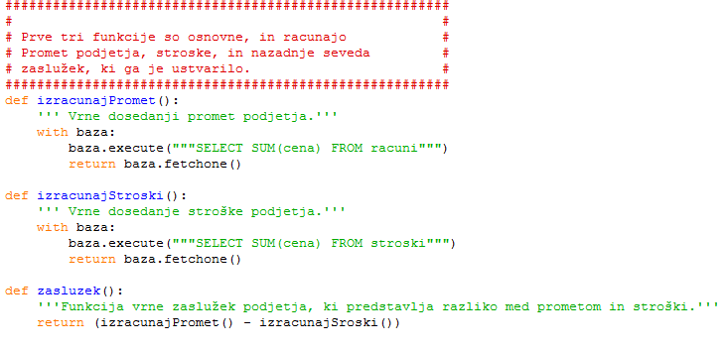
Osnovne poizvedbe

Slide 6
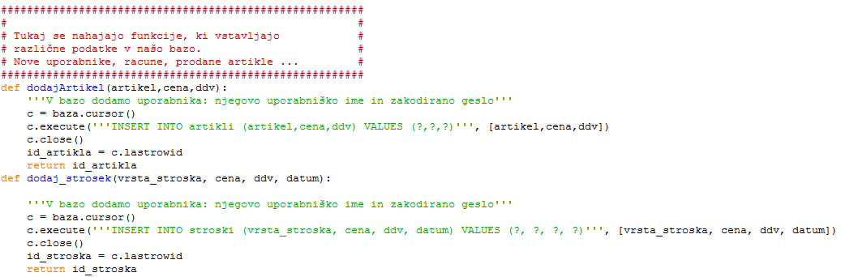
Vstavljanje

Slide 7
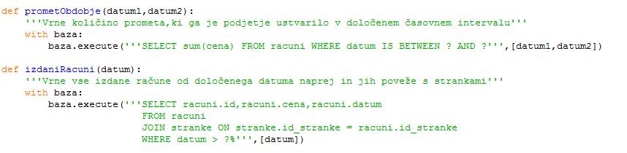
Še nekaj funkcij ...

Slide 8
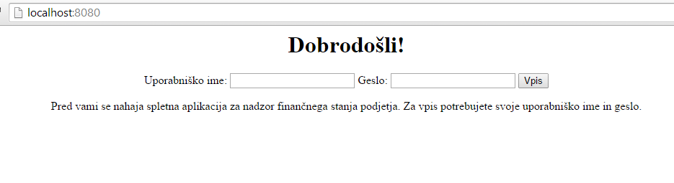
Začetek grafične izdelave...
Prikaz začetne strani aplikacije (še brez stilske ureditve) in „drobovja“ pregledovanja verodostojnosti uporabnika.

Slide 9
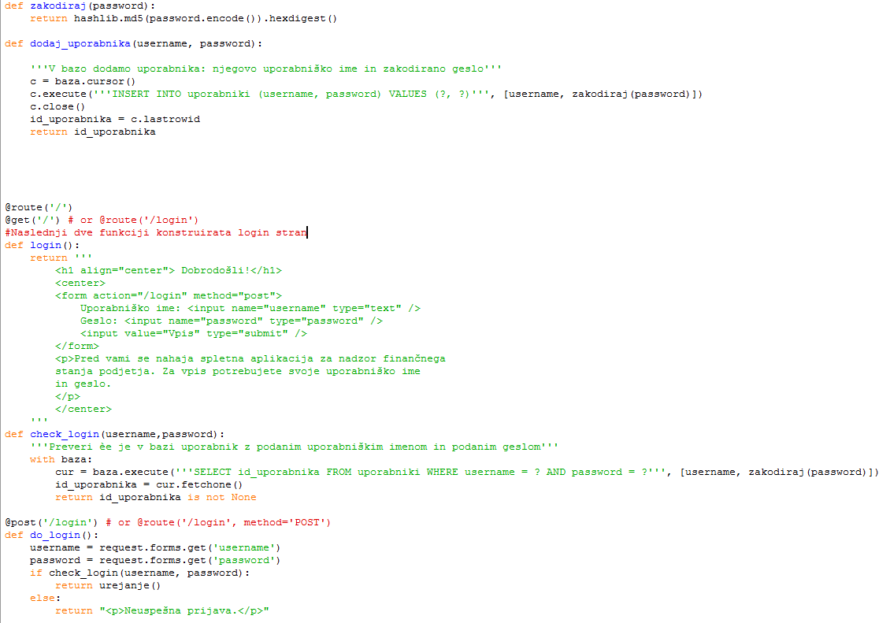

Slide 10
Načrti za zaključek
Sestaviti prikazni del aplikacije (HTML CSS)
Ta del povezati z matematičnim modelom preko aplikacije Bottle.py

